Slide 1
Voluntariado: una forma de ser responsables socialmente

Slide 2
definiciones
Para la Federación Internacional de Sociedades de la Cruz Roja y de la Media Luna Roja el voluntariado:
Es una actividad que se fundamenta en el libre albedrío de la persona que presta servicios de voluntariado, y no en el deseo de obtener un beneficio material o pecuniario, ni en presiones sociales, económicas o políticas externas.
Tiene por objeto ayudar a las personas vulnerables y a sus comunidades.

Slide 3
definiciones
Cáritas
“Voluntario es el que, además de sus propias labores profesionales, de un modo continuo, desinteresado y responsable dedica parte de su tiempo a actividades no en favor de sí mismo ni de los asociados, sino en favor de los demás o de intereses sociales colectivos, según un proyecto que no se agota en la intervención misma (a diferencia de la beneficencia), sino que tiende a erradicar o modificar las causas de la necesidad o marginación social”.

Slide 5
DEBERES Y DERECHOS DE LOS VOLUNTARIOS

Slide 6
DERECHOS Y DEBERES
DERECHOS
Recibir la orientación, apoyo y formación necesarios para el ejercicio de su actividad.
Ser tratadas sin discriminación, respetando su libertad, dignidad, intimidad y creencias.
Participar activamente en la organización en que estén integradas de acuerdo con sus estatutos, colaborando en la planificación, diseño, ejecución y evaluación de los programas en que colaboren.
Disponer de una acreditación identificativa de su condición de voluntarios.

Slide 7
DERECHOS Y DEBERES
DERECHOS
Realizar sus actividades en condiciones de seguridad e higiene.
Disponer de los medios y recursos necesarios para el desarrollo de su actividad

Slide 8
DERECHOS
Recibir certificaciones de su participación en los programas y proyectos de voluntariado, que podrán, en su caso, como reconocimiento de su valor social, ser objeto de valoración en su currículo.
Cesar libremente en su condición de personas voluntarias.
Obtener el cambio de programa asignado cuando existan causas que lo justifiquen, dentro de las posibilidades de la entidad.
No ser asignadas a la ejecución de tareas ajenas a los fines y naturaleza de la entidad.

Slide 9
DEBERES
Rechazar toda clase de contraprestación económica o material que pueda serles ofrecida por el beneficiario u otras personas en virtud de su actuación.
Actuar de forma diligente, responsable y solidaria en la ejecución de las tareas que les sean encomendadas, siguiendo las instrucciones que se impartan.
Respetar los derechos y creencias de las personas beneficiarias.
Participar en las actividades de formación establecidas por la organización.
Observar las medidas de seguridad e higiene que se adopten.

Slide 10
DEBERES
Cumplir los compromisos acordados con las entidades en que se integran, respetando lo dispuesto en sus estatutos.
Guardar la confidencialidad respecto a la información recibida y conocida en el desarrollo de su actividad.
Rechazar toda clase de contraprestación económica o material que pueda series ofrecida por el beneficiario u otras personas en virtud de su actuación.
Actuar de forma diligente, responsable y solidaria en la ejecución de las tareas que les sean encomendadas, siguiendo las instrucciones que se impartan.

Slide 11
DEBERES
Respetar los derechos y creencias de las personas beneficiarias.
Participar en las actividades de formación establecidas por la organización.
Observar las medidas de seguridad e higiene que se adopten.
Cuidar y hacer buen uso de los recursos materiales que pongan a su disposición las entidades para el desarrollo de su actividad, así como emplear debidamente las acreditaciones y distintivos de la organización que se les otorguen.

Slide 12
cultural
Educativo
Participación ciudadana. Civismo
social
Tiempo Libre
CAMPOS DE ACCIÓN
DEL VOLUNTARIADO
Coop. Internacional
Medio Ambiente
Salud
Emergencia y Socorro
Desarrollo Socieconómico
Derechos Humanos

Slide 13
INFORMACION Y SENSIBILIZACION
INVESTIGACION
ORIENTACION Y ASESORAMIENTO
¿Qué hacen los voluntarios?
FORMACION
CAPTACION DE FONDOS Y
RECURSOS
DIRECCION, GESTION Y
MANTENIMIENTO
PLANIFICACION Y GESTION DE
PROYECTOS DE ACCION
APOYO Y ASISTENCIA
REINVINDICACION Y DENUNCIA

Slide 14




LA ACCION VOLUNTARIA REQUIERE
ESFUERZO,
PARTICIPACION ACTIVA,
COMPROMISO,
ENTUSIASMO…

Slide 15
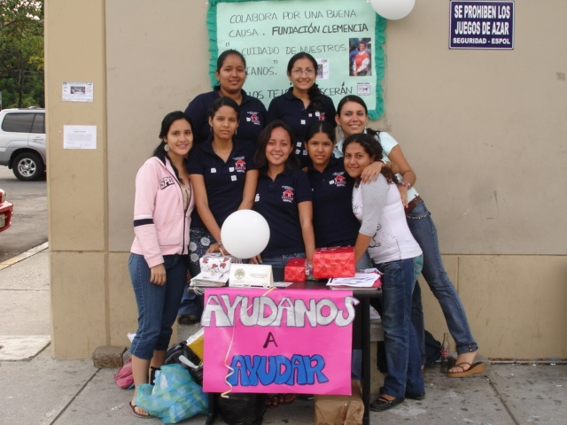
FECHAS TRASCEDENTALES DEL VOLUNTARIO
La UNESCO declara el año 2001 “El año Internacional del Voluntario.
Se declara también el 5 de diciembre del 2000
“El día Internacional del Voluntario”.

Slide 16
bibliografía
http://www.iniciativasocial.net/voluntariado.htm
http://empleo.universia.es/contenidosHTML/enriquece_tu_cv/Voluntariado/voluntariado_camposaccion.htm
http://www.socialia.org/voluntariado/quieres_ser_voluntario/derechos_y_deberes
Apuntes de clases MSc. Alicia Guerrero y MSc. Clarita Segarra

